Slide 1
Zákon č. 374/2021 Sb., kterým se mění zákon č. 127/2005 Sb., o elektronických komunikacích a o změně některých souvisejících zákonů (zákon o elektronických komunikacích), ve znění pozdějších předpisů
Český telekomunikační úřad
Kulatý stůl 22.6.2022
Analýza smluvních dokumentů zveřejněných na webových stránkách u vybraných poskytovatelů služeb elektronických komunikací

Slide 2
Český telekomunikační úřad Kulatý stůl 22.6.2022
Analýza:
prováděna v období od 02/2022 do 06/2022 – předmětem bylo prověření provádění implementace změn do smluvních podmínek v přechodném období.
Vybraná skupina „operátorů“:
60 poskytovatelů služeb elektronických komunikací, kteří nabízí služby elektronických komunikací cca 90% koncovým účastníkům.
1. 1. 2022
účinnost většiny ustanovení zákona č. 374/2021 Sb.
1. 1. 2022 – 30.6. 2022
přechodné období
1. 7. 2022 povinnost implementace změn do smluvních podmínek

Slide 3
Český telekomunikační úřad Kulatý stůl 22.6.2022
T-Mobile Czech Republic a.s.
Vodafone Czech Republic a.s.
O2 Czech Republic a.s.
Canal+ Luxembourg S. a r.l.
O2 Family, s.r.o.
Nej.cz s.r.o.
SAZKA a.s.
Tesco Mobile ČR s.r.o.
PODA a.s.
STARNET, s.r.o.
ČEZ Prodej, a.s.
Telly s.r.o.
sledovanitv.cz s.r.o.
SMART Comp a.s.
Itself s.r.o.
Nordic Telecom Regional
GoMobil s.r.o.
KABELOVÁ TELEVIZE s.r.o.
Moraviatel a.s.
TETA s.r.o.
Tlapnet s.r.o.
ELSAT, spol. s t.o.
Nordic Telecom s.r.o.
Planet A, a.s.
FixPro, z.s.
Dragon Internet a.s.
miniTel s.r.o.
INTERNEXT 2000, s.r.o.
GRAPE SC, a.s.
SATT a.s.
United Networks SE
Bvfon Czech Telecommunication
EDERA Group a.s.
M - SOFT, spol. s r.o.
JON.CZ s.r.o.
CC INTERNET s.r.o.
TKR Jašek, s.r.o.
KATRO SERVIS, spol. s r.o.
Quantcom, a.s.
NOEL, s.r.o.
Magnalink, a.s.
Pe3ny Net s.r.o.
WIA spol. s r.o.
Kabelová televize Kadaň
ÚVT Internet s.r.o.
AVONET, s.r.o.
Kabelová televize Kopřivnice
Telly CE s.r.o.
WIFCOM a.s.
AIRWAYNET a.s.
FORTECH, spol. s r.o.
Družstvo EUROSIGNAL
COMVERGA a.s.
Sauron CZ s.r.o.
VIVO CONNECTION
FAYN Telecommunications
Inet4 s.r.o.
BACKER COMPUTER s.r.o.
Net-Connect s.r.o.
Sprintel s.r.o.

Slide 4
Český telekomunikační úřad Kulatý stůl 22.6.2022
Stav zjištěný v I. etapě:

Slide 5
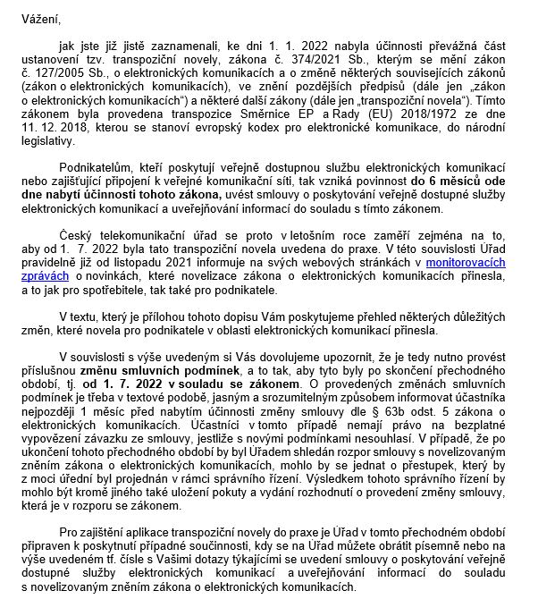
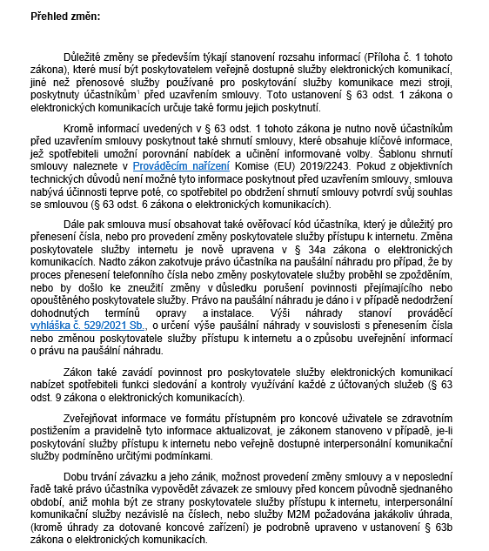
Český telekomunikační úřad Kulatý stůl 22.6.2022
Edukativní dopis s přehledem změn- odeslán 42 poskytovatelům služeb EK

Slide 6
Český telekomunikační úřad Kulatý stůl 22.6.2022
Okruhy otázek, které byly předmětem prováděných analýz:
Předsmluvní informace
Shrnutí smlouvy
Transparentnost a zveřejňování informací
Poskytování informací uvedených v příloze č. 1 ZEK
Informace o právu na paušální náhradu dle § 34 odst. 11 a § 34a odst. 11 ZEK
Poskytnutí informací při uzavírání či změně smlouvy za použití prostředků komunikace na dálku (včetně počítání lhůty pro odstoupení)
Obsahové náležitosti shrnutí smlouvy a jeho formát
Způsob jeho poskytnutí spotřebitelům
Forma potvrzení souhlasu , kdy z tech. důvodu nelze shrnutí smlouvy poskytnout před uzavřením smlouvy
Přehlednost zveřejněných informací dle § 63a ZEK ve strojově čitelném formátu
Formát přístupný pro koncové uživatele se zdravotním postižením

Slide 7
Český telekomunikační úřad Kulatý stůl 22.6.2022
Okruhy otázek, které byly předmětem prováděných analýz:
Zánik závazku před koncem původně sjednaného období
Další informace uvedené ve smluvních podmínkách
Informace o balíčku služeb uvedené ve smluvních podmínkách
Implementace práva ukončit závazek ze smlouvy ke kterékoliv složce balíčku před koncem sjednaného období
Uvedení ověřovacího kódu pro přenos čísla a změnu poskytovatele služeb přístupu k internetu ve smlouvě
Funkce sledování a kontroly u služeb využívaných dle času nebo objemu spotřeby
Implementace § 63b odst. 7 ZEK
Automatické prodloužení závazku a výpověď po jeho prodloužení
Aplikace úhrady ukončení smlouvy do 3 měsíců ode dne jejího uzavření
Ukončení smlouvy v případě změny smluvních podmínek
Ukončení smlouvy v případě trvající nebo často se opakující odchylky od plnění uvedeného ve smlouvě
Balíčky
Kontrola ustanovení vztahujících se na různé koncové uživatele (spotřebitel, FOP, mikro podnik, malý podnik, nezisková organizace)
Kontrola ustanovení vztahujících se na různé druhy služeb EK

Slide 8
Český telekomunikační úřad Kulatý stůl 22.6.2022
Děkuji za pozornost

